Slide 1
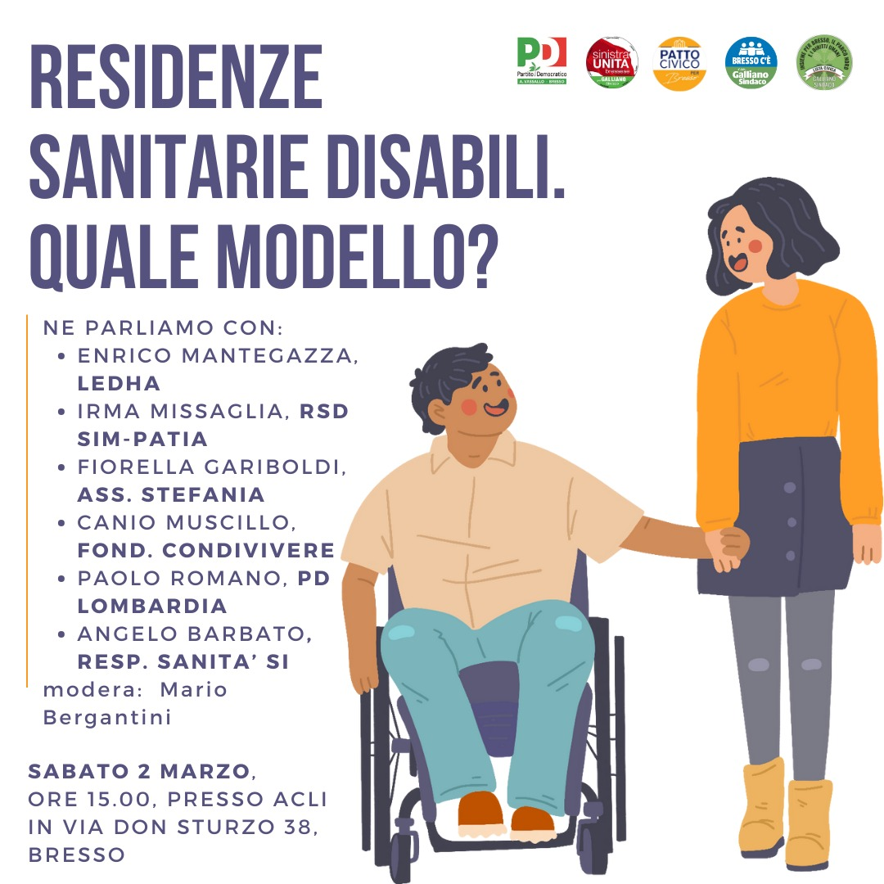
Convegno 2 Marzo 2024: Residenze Sanitarie Disabili. Quale modello?

Slide 2
Il Convegno serve a stimolare una riflessione su come vengono gestite le residenze
1) Situazione attuale delle strutture: inquadrare quello che sta succedendo nelle RSD ( e nelle
RSA)
2) Le strutture sono, per lo più, disomogenee nel senso che raccolgono i più disparati tipi di
disabilità, come si può cercare di migliorare la complessità della gestione?
3) indicare una possibile via al miglioramento delle condizioni di vita fisiche e mentali degli ospiti
delle residenze compresa quella di Bresso
4) Un approccio multifunzionale può funzionare? Trovare, cioè, nella stessa struttura soluzioni
diverse, anche abitative che permettano un miglioramento complessivo della qualità della vita
degli ospiti.
5) E' importante che le strutture non siano isolate ma bisogna fare in modo che siano inserite il più
possibile nella realtà, anche lavorativa, del quartiere o del paese di cui fanno parte.

Slide 3
Alcune considerazioni che aiutino a inquadrare il problema
1) La a tendenza, nei fatti, sembra essere quella di inserire nelle strutture sempre
più persone Gravi e Gravissime, trasformandole in reparti pseudo ospedalieri nei
quali non si fa quasi nulla per mantenere o migliorare le loro capacità mentali
residue.
2) Queste azioni sono una palese violazione dei diritti umani e vanno anche contro
la nostra costituzione creando cittadini con sovranità limitata.
3) Capire la situazione legislativa attuale, le competenze di Stato, Regioni e Comuni
e come dovrebbero essere gestiti i fondi per favorire il più possibile il Caregiver.

Slide 4
I diritti umani per le persone disabili
Dalla convenzione delle Nazioni Unite adottata nl 2006 entrata in vigore dal 2009

Slide 5
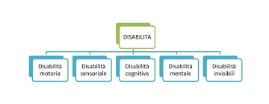
Cos’è disabilità

Slide 6
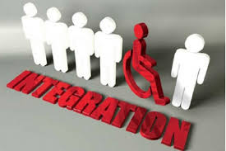
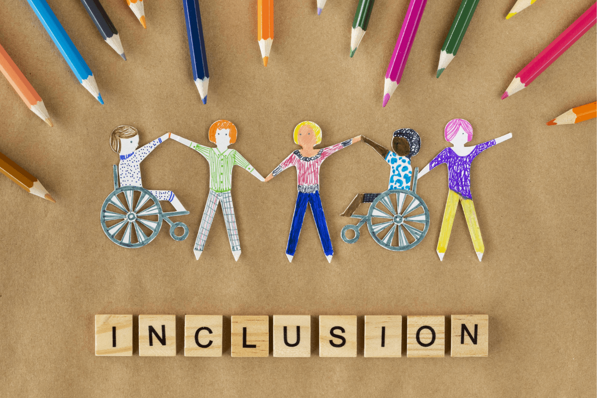
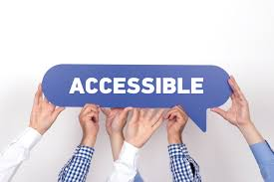
I diritti umani
I diritti umani per le persone disabili sono un elemento cruciale nell'ambito dei diritti umani universali.
Le persone con disabilità devono godere degli stessi diritti fondamentali e delle stesse opportunità delle persone senza disabilità.

Slide 7
I diritti umani
Diritto alla dignità e all'uguaglianza: Le persone disabili hanno il diritto di essere trattate con dignità e rispetto, e devono godere di pari opportunità in tutti gli aspetti della vita.
Diritto all'accesso: Le persone disabili devono avere accesso agli stessi servizi, spazi pubblici, trasporti, informazioni e opportunità di lavoro delle persone senza disabilità. Questo può includere l'accesso a edifici pubblici, trasporti accessibili, tecnologie assistive e informazioni accessibili.
Diritto all'istruzione inclusiva: Le persone disabili hanno il diritto di ricevere un'istruzione di qualità in un ambiente inclusivo che risponda alle loro esigenze individuali.
Diritto all'occupazione: Le persone disabili hanno il diritto di lavorare in un ambiente che rispetti le loro capacità e competenze, e di non essere discriminate sul luogo di lavoro a causa della loro disabilità
Diritto alla protezione legale: Le persone disabili hanno il diritto di essere protette dalla discriminazione, dalla violenza, dagli abusi e dalla sfruttamento, e di avere accesso ai rimedi legali in caso di violazione dei loro diritti.

Slide 8
I diritti umani
Diritto alla salute: Le persone disabili hanno il diritto di accedere a servizi sanitari appropriati che tengano conto delle loro esigenze mediche e di riabilitazione.
Diritto alla partecipazione politica e alla vita comunitaria: Le persone disabili hanno il diritto di partecipare pienamente alla vita politica, sociale, economica e culturale della loro comunità, inclusa la partecipazione alle elezioni e la possibilità di esprimere le proprie opinioni.
Diritto alla vita indipendente e alla piena inclusione: Le persone disabili hanno il diritto di vivere in modo indipendente e di essere pienamente integrate nella società, con accesso ai servizi di supporto necessari per farlo.

Slide 9
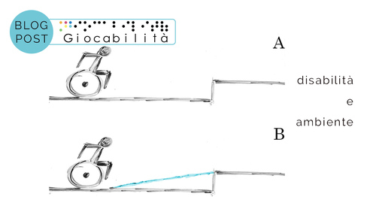
I diritti umani
Si possono riassumere così
Art.26 della Carta Europea dei Diritti Umani
L’Unione Europea riconosce e rispetta il diritto delle persone disabili di beneficiare di misure intese a garantire l’autonomia, l’inserimento sociale e professionale e la partecipazione alla vitadella comunità.
C 364/14 Gazzetta ufficiale delle Comunità europee 18.11.2000 IT

Slide 10
Questi sono solo alcuni dei principali diritti umani per le persone disabili.
l'attuazione di tali diritti dipende dall'impegno dei governi, delle organizzazioni internazionali, della società civile e di tutti gli attori interessati a
promuovere l'inclusione e la piena partecipazione delle persone disabili nella società.

Slide 11
Tratto da una trasmissione di SKY TG 24

Slide 12
